Slide 1

«Способы и направления
поддержки детской инициативы в младшем дошкольном возрасте»
Выполнила: Брюханова Ирина Александровна
Выполнила: Брюханова Ирина Александровна
https://presentation-creation.ru/

Slide 2
Способы и направления поддержки детской инициативы детей младшего дошкольного возраста
создавать условия для реализации собственных планов и замыслов каждого ребенка;
рассказывать детям об их достижениях;
поддерживать любые успехи детей;
помогать ребенку найти способ реализации собственных поставленных целей;
способствовать стремлению научится делать что-то и поддерживать радостное ощущение возрастающей умелости;
не критиковать результаты деятельности детей, а также их самих.
уважать и ценить каждого ребенка независимо от его достижений, достоинств и недостатков;
создавать в группе положительный микроклимат
организация среды, задающей структуру партнерских действий взрослых и детей

Slide 3
Организовывать проекты, основанные на детской
заинтересованности
Организовывать познавательные занятия с проблемной ситуацией;
Для поддержки детской инициативы необходимо
Организовывать совместную исследовательскую деятельность взрослого и
детей
Организовывать
наблюдение и элементарную трудовую деятельность в
центре природы
ДИРЕКТОР
ФАМИЛИЯ ИМЯ
Организовывать самостоятельную деятельность детей в центрах развития
Совместная деятельность взрослого и детей по
преобразованию предметов рукотворного мира и живой
природы;

Slide 4
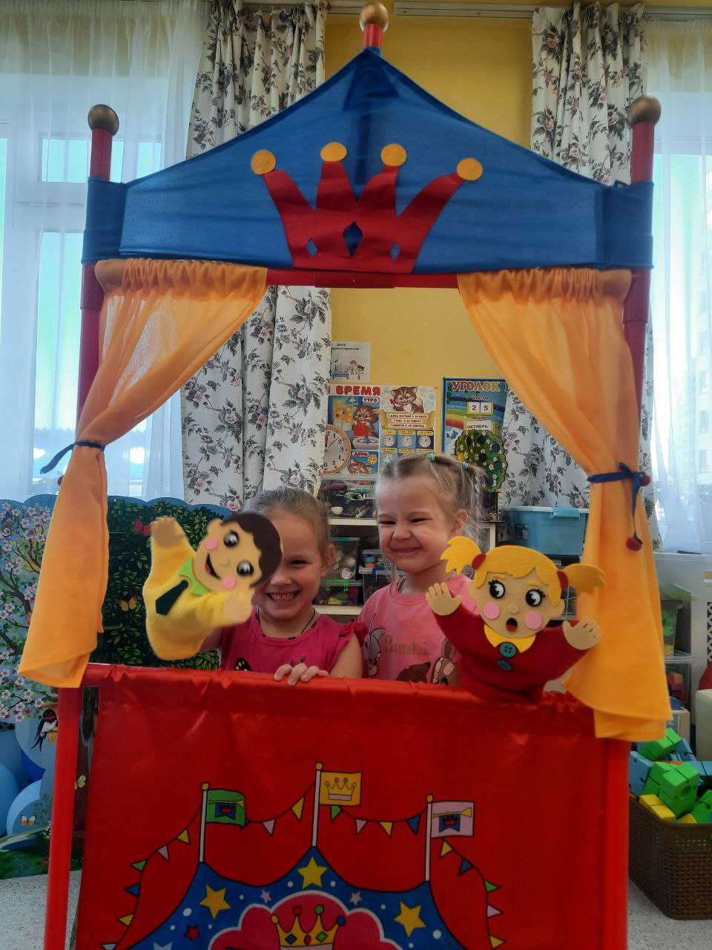
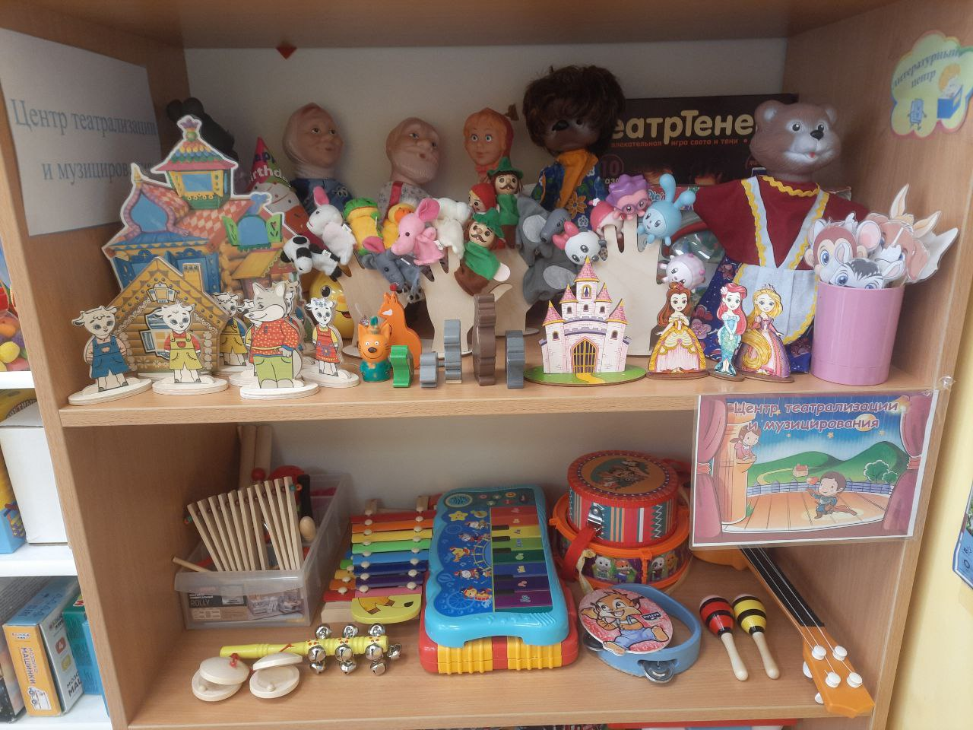
Центр театрализации и музицирования

Slide 5
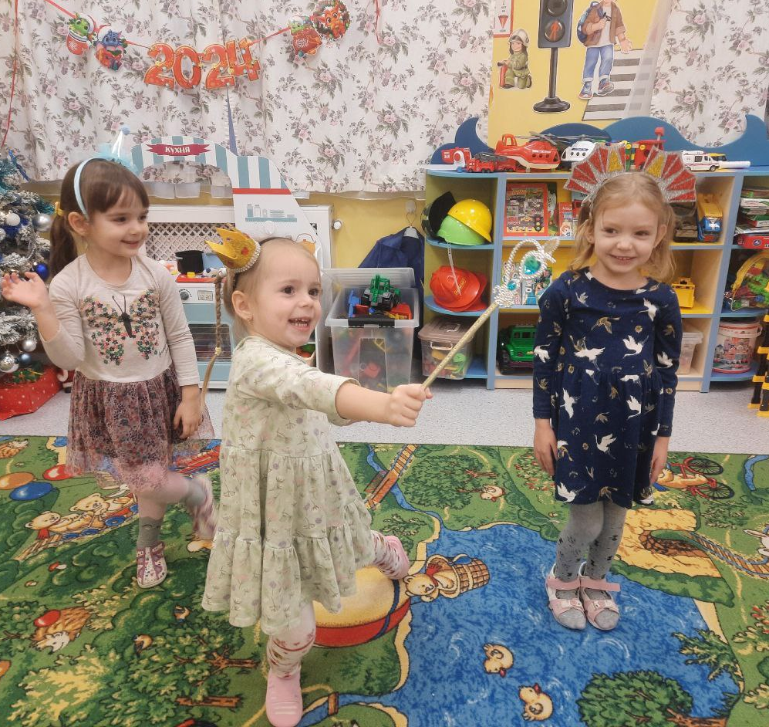
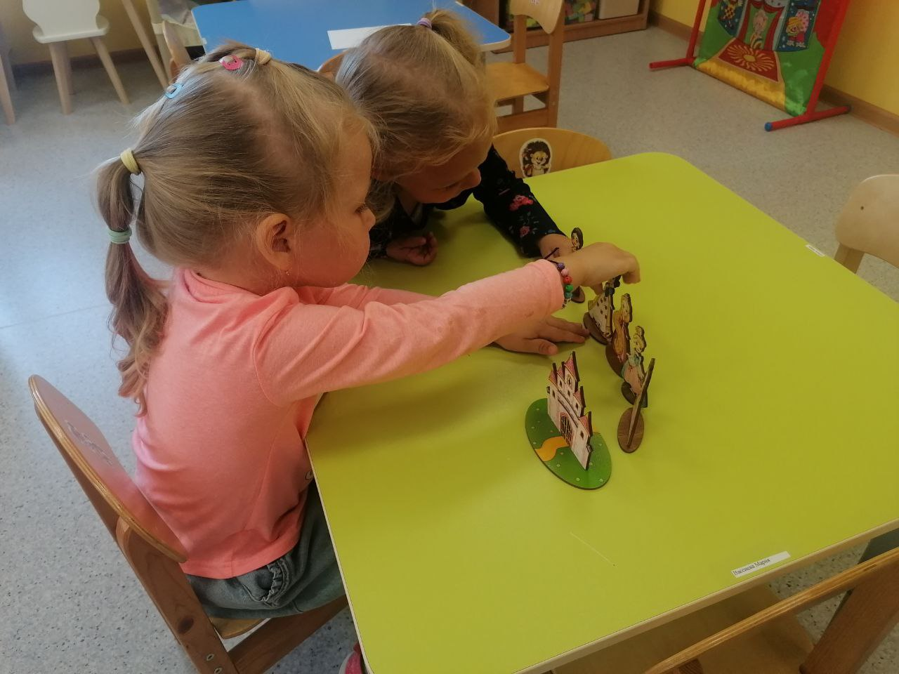

Slide 6
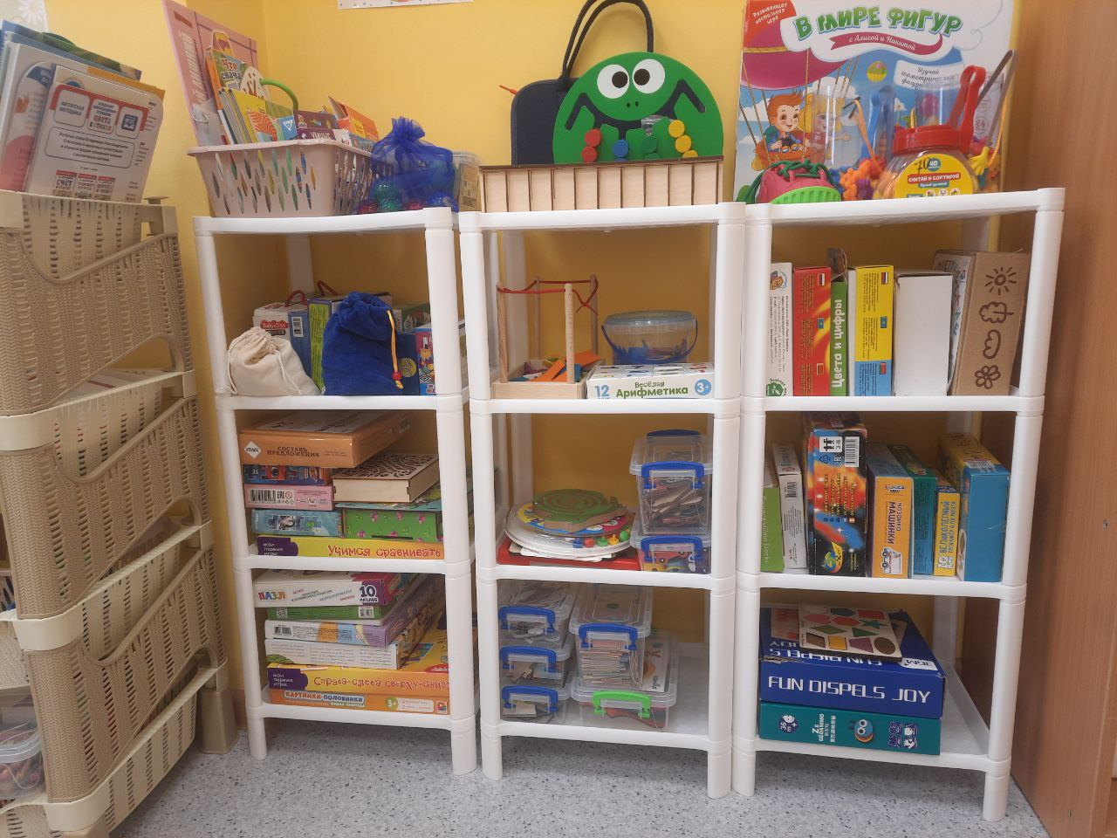
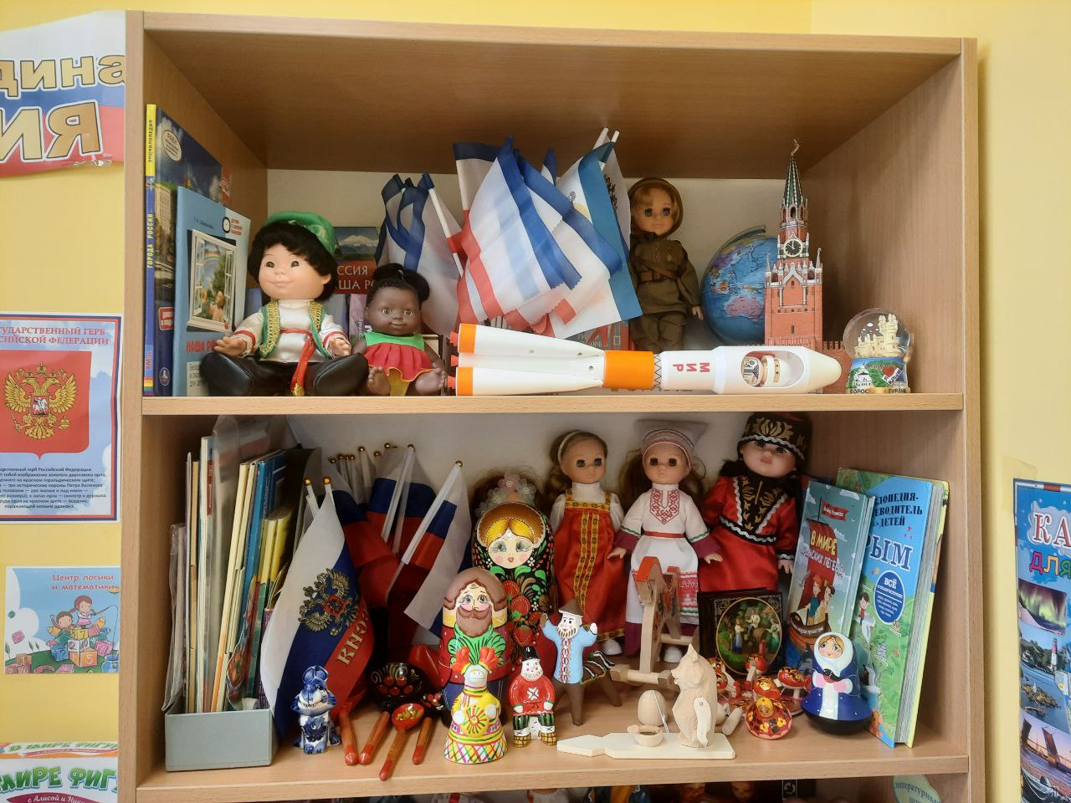
Центр познания и коммуникации
Центр математики и логики

Slide 7
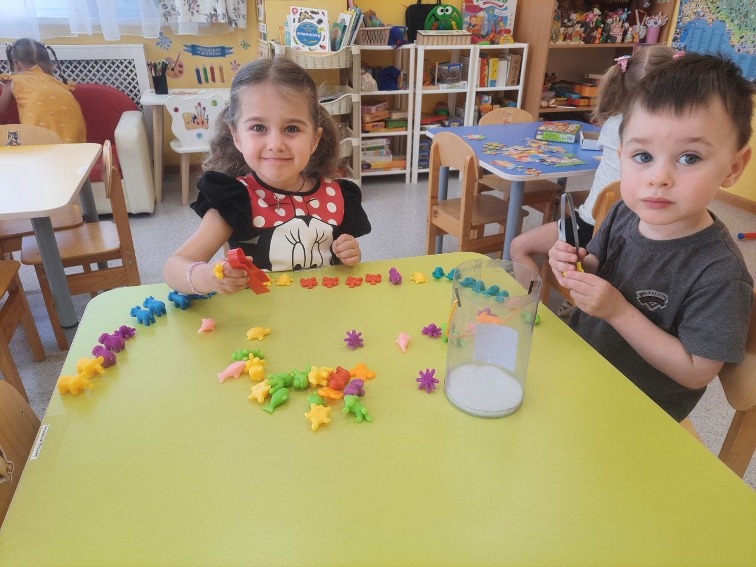
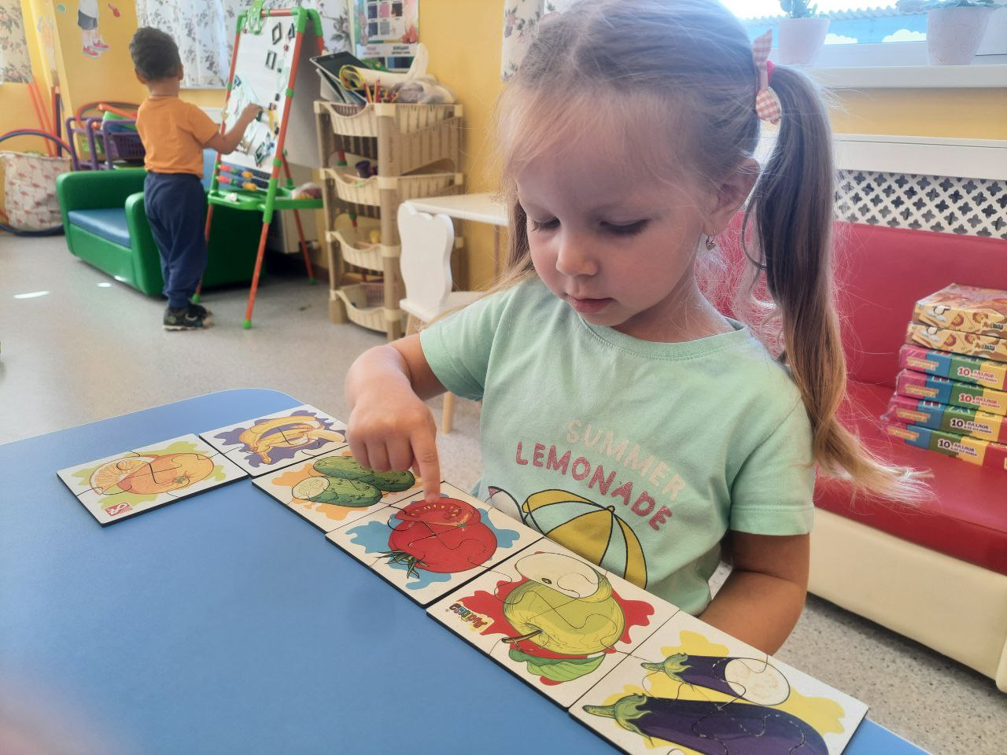
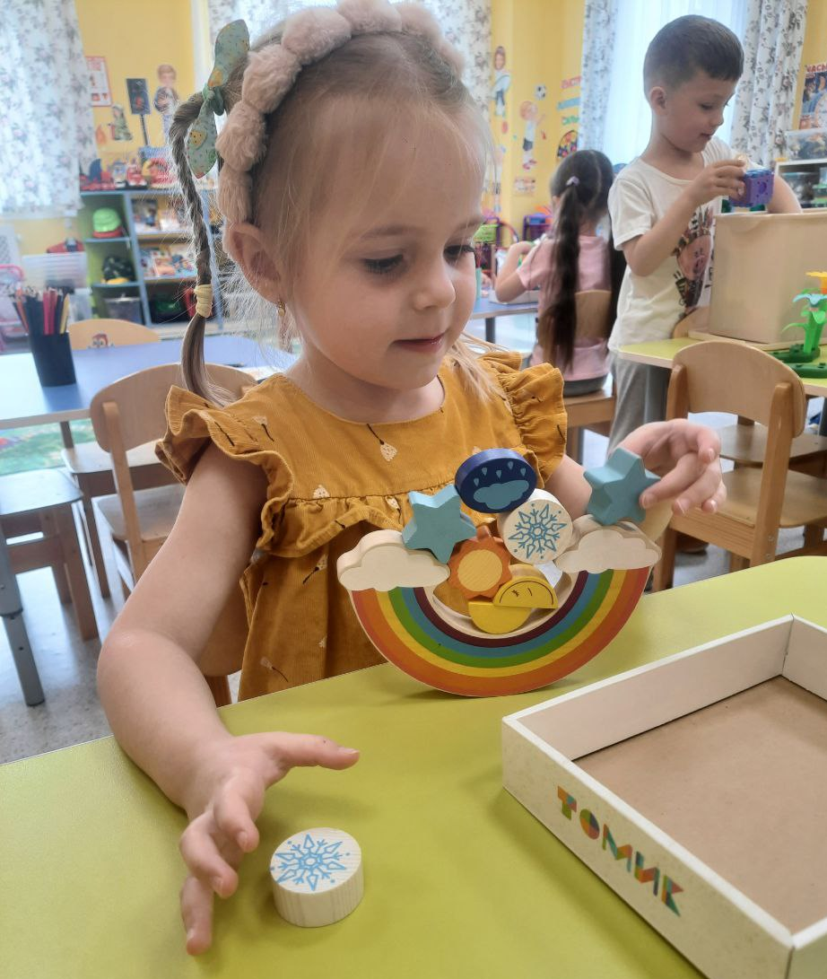
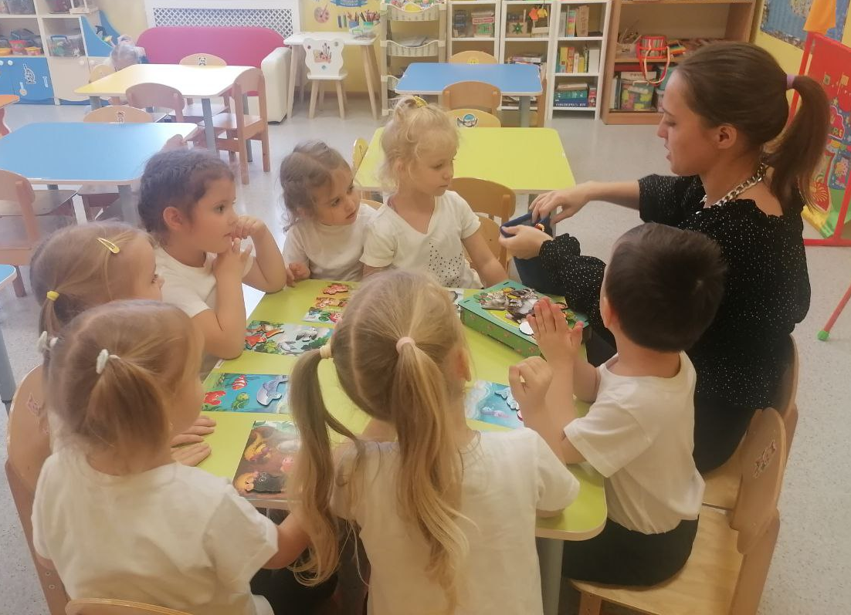

Slide 8
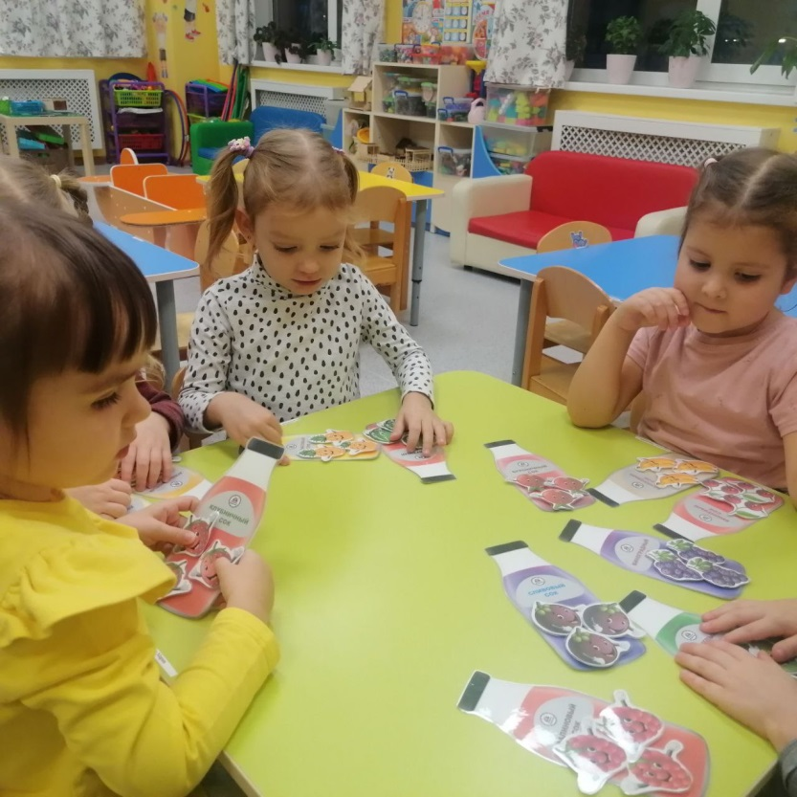
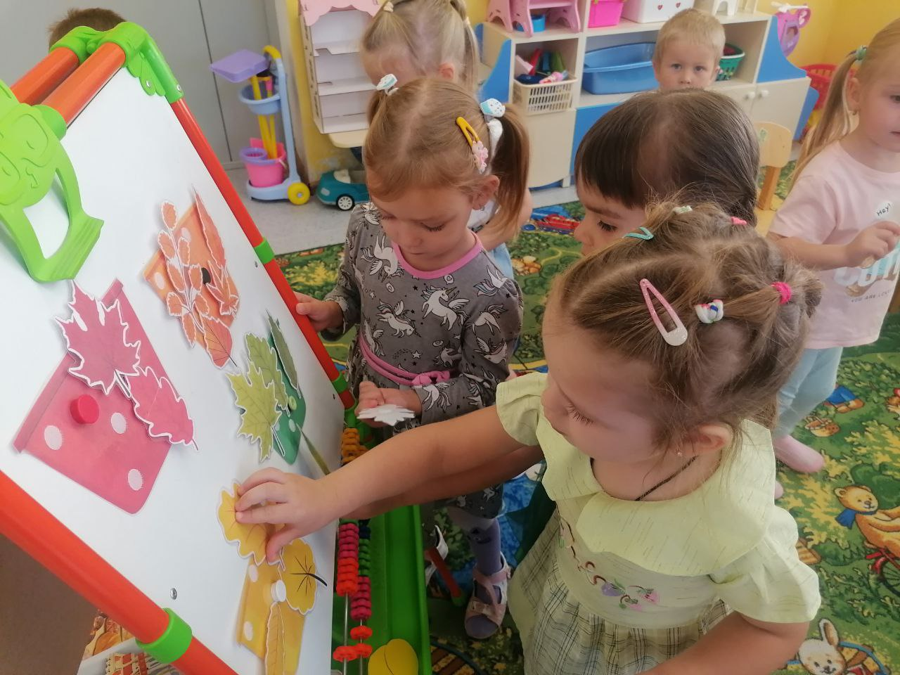
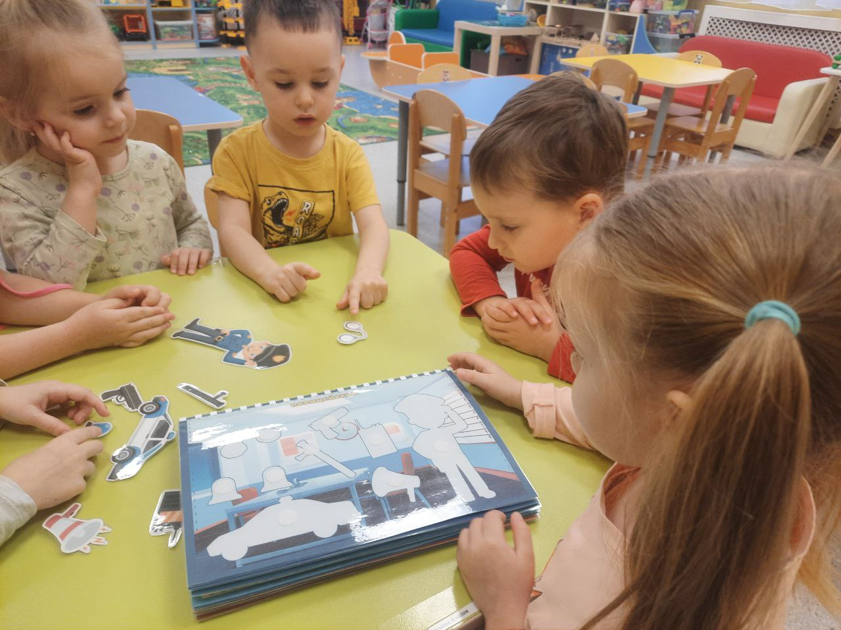
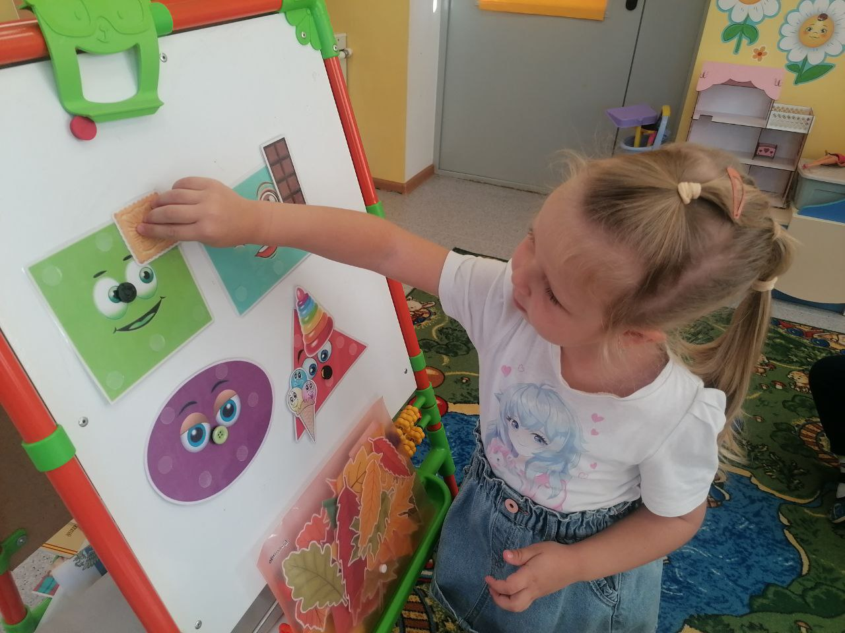
Развивающие игры и игры на липучках

Slide 9
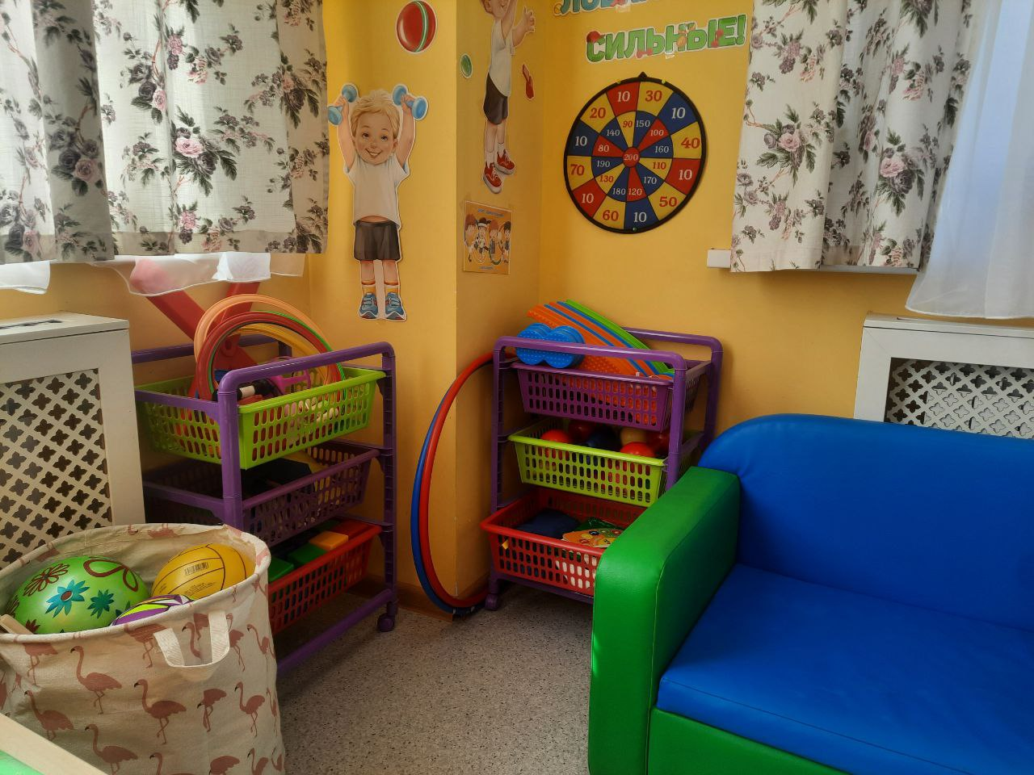
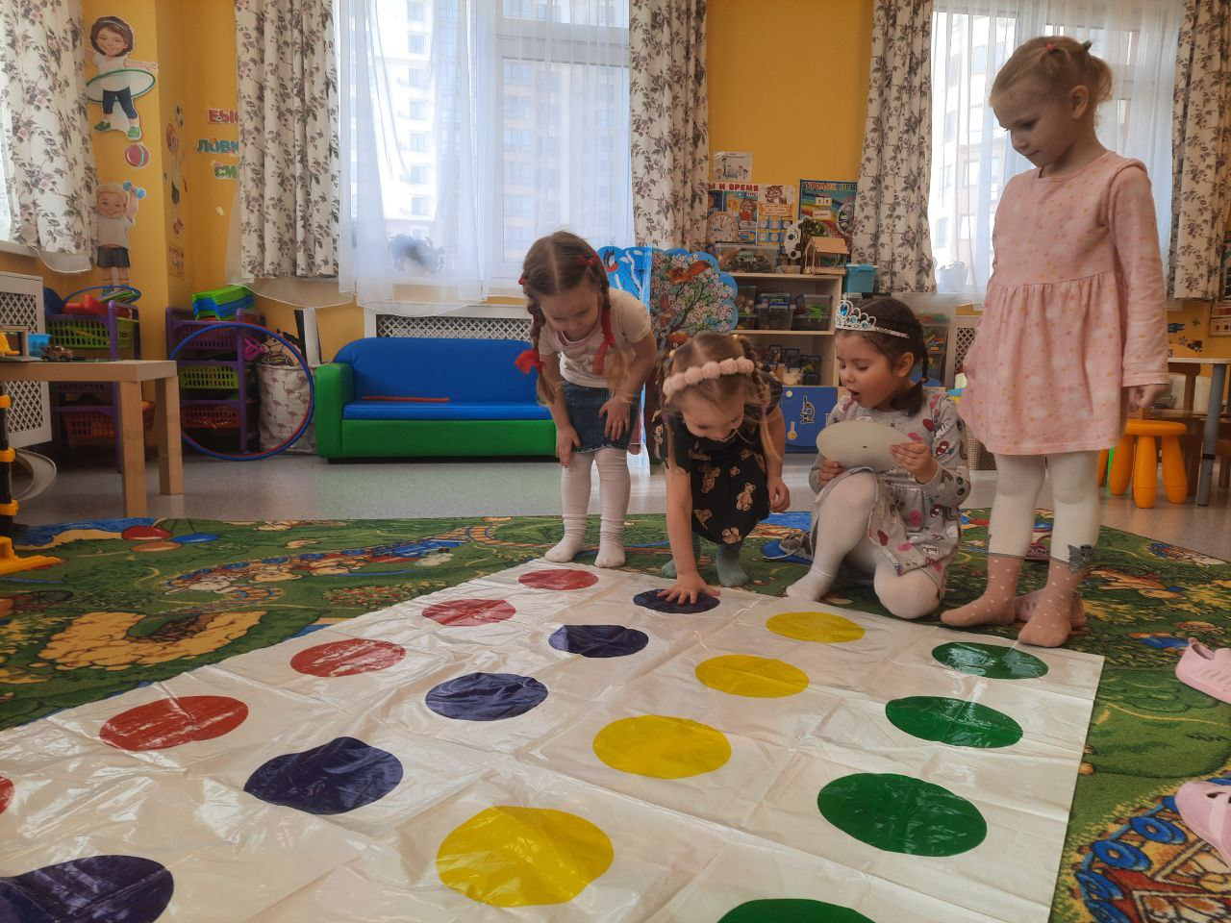
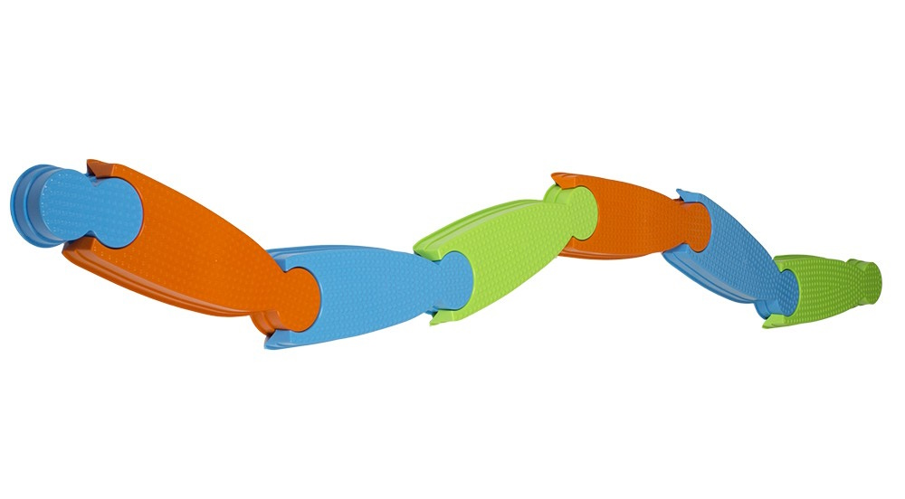
Центр двигательной активности

Slide 10
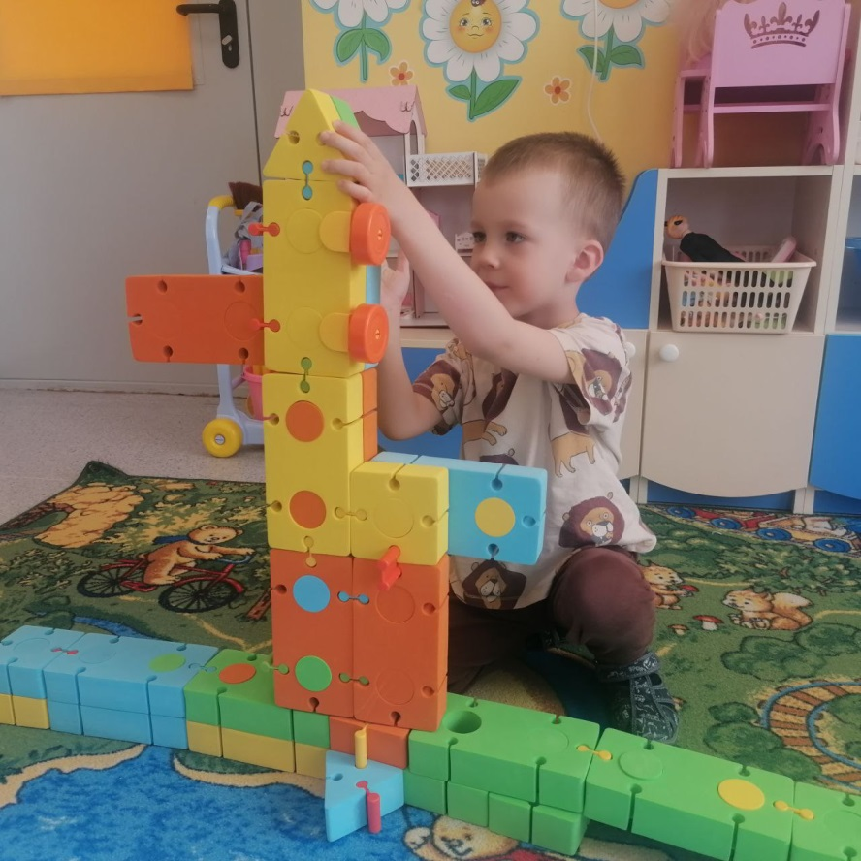
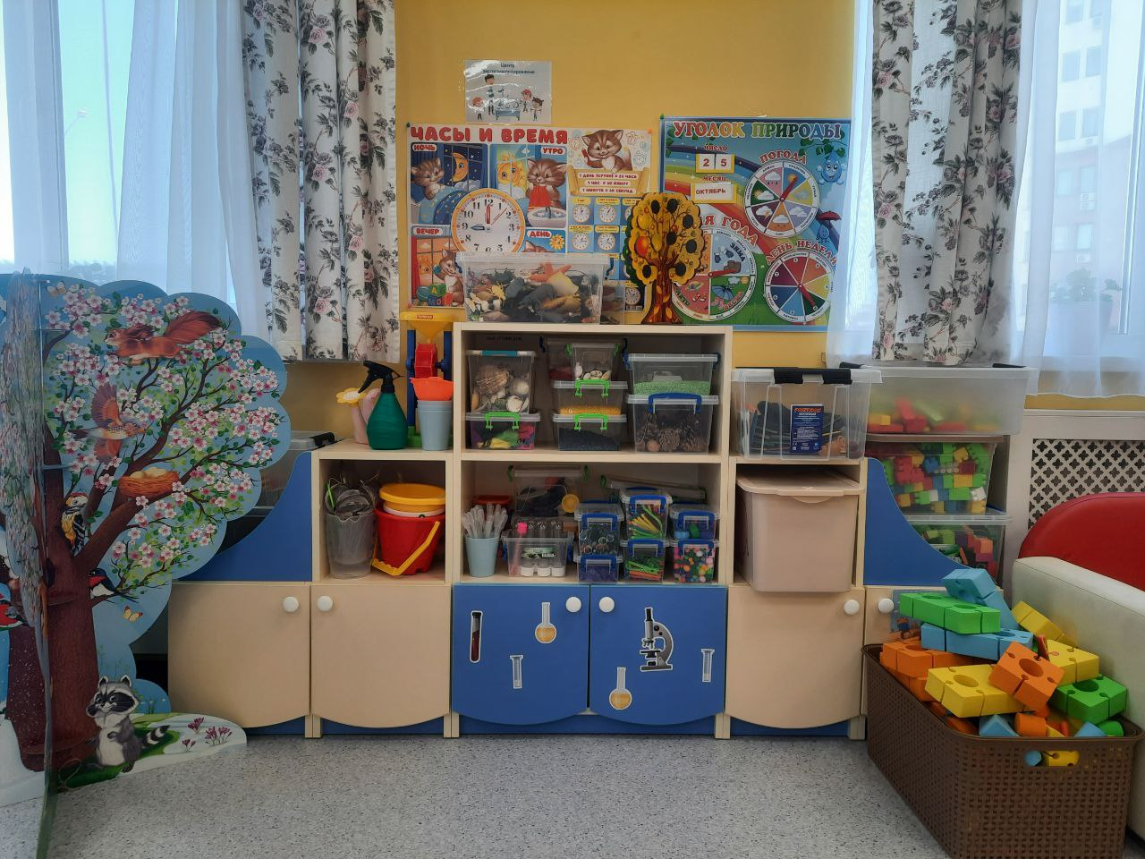
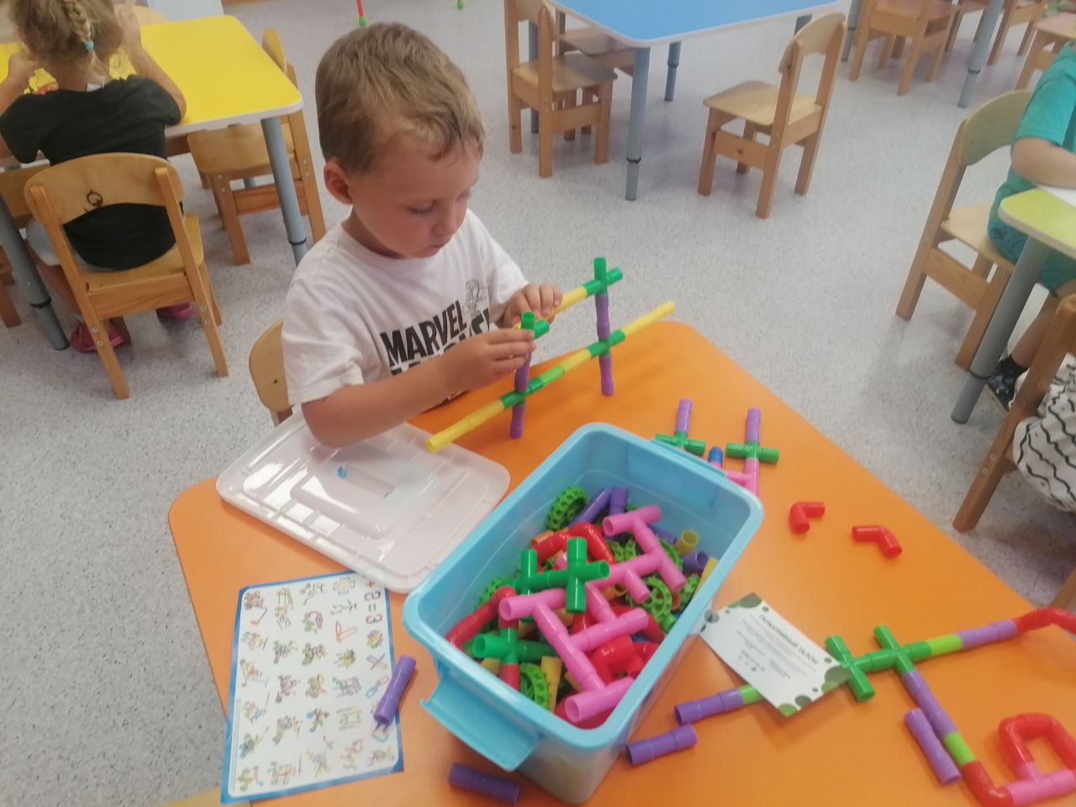
Центр конструирования

Slide 11
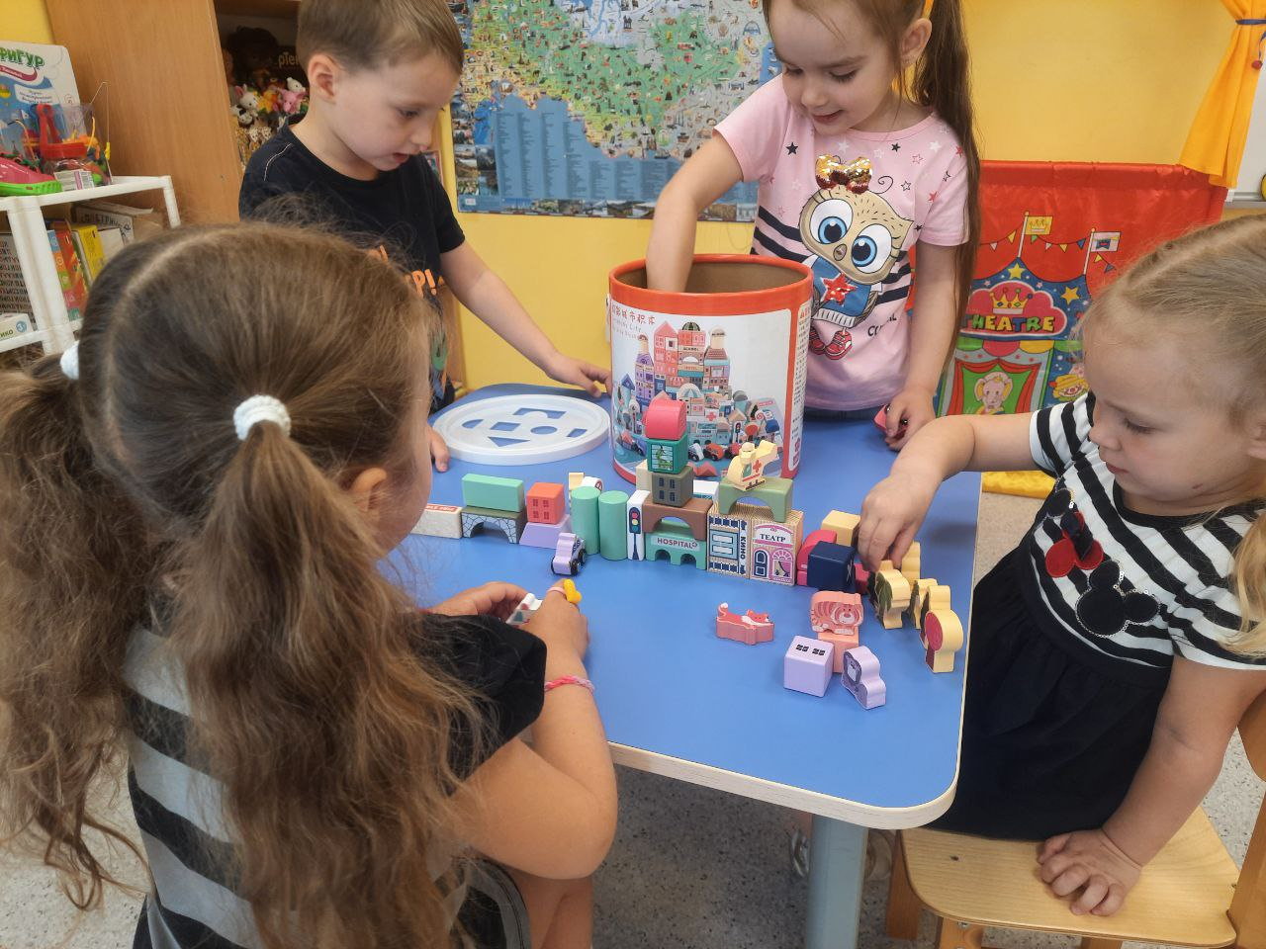
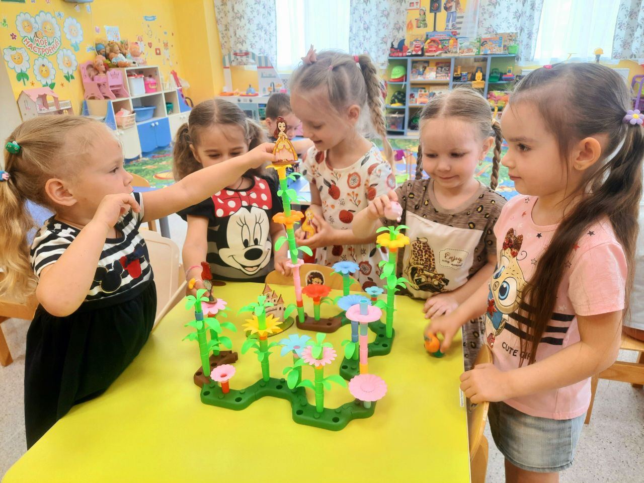

Slide 12
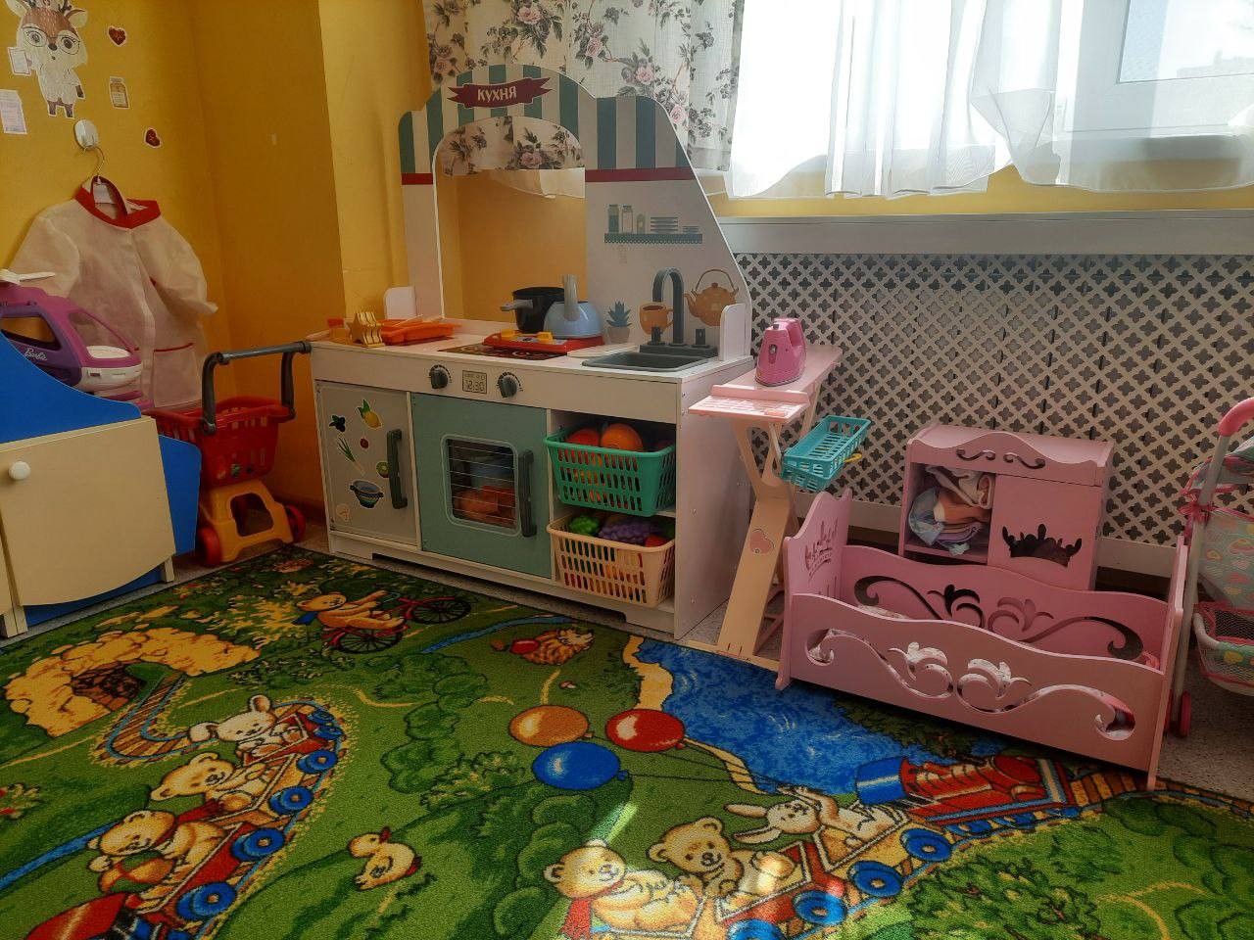
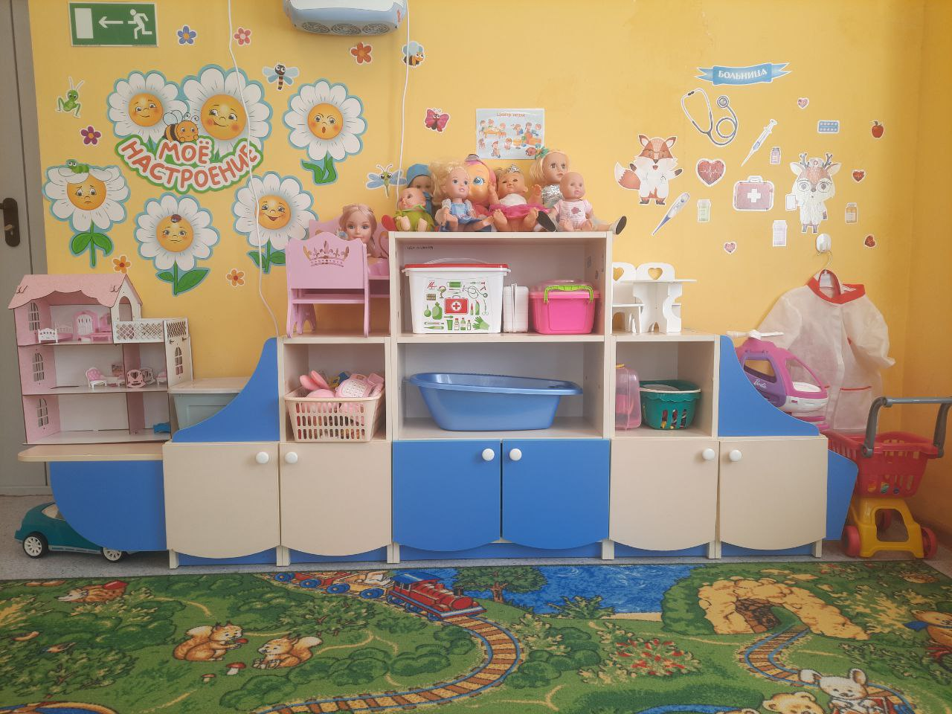
Центр игры

Slide 13
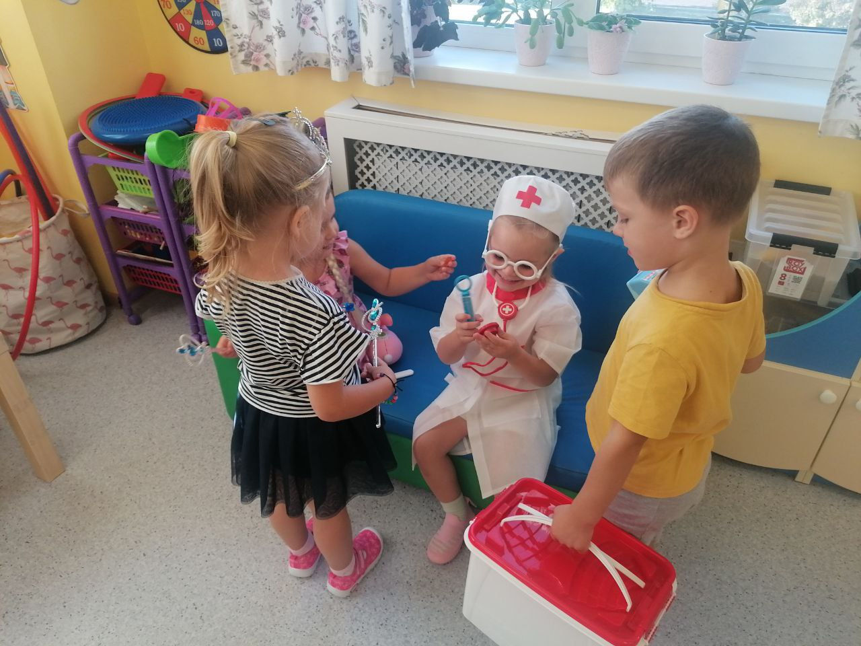
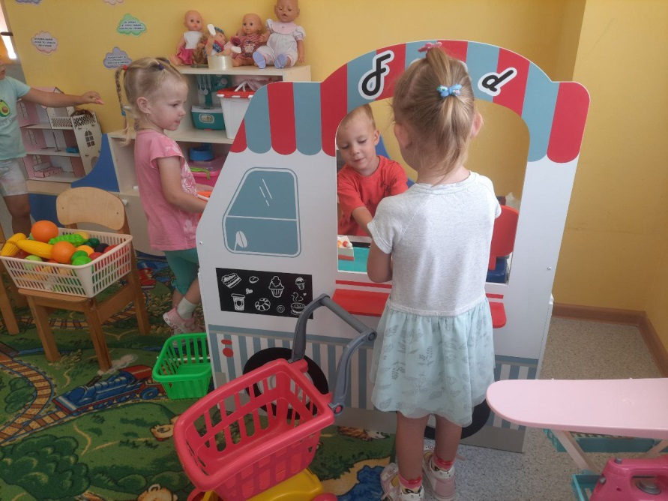
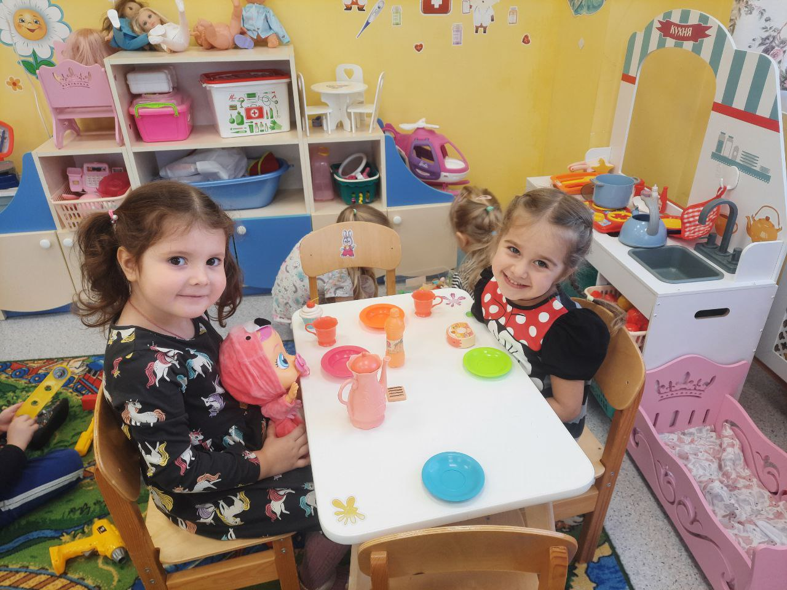
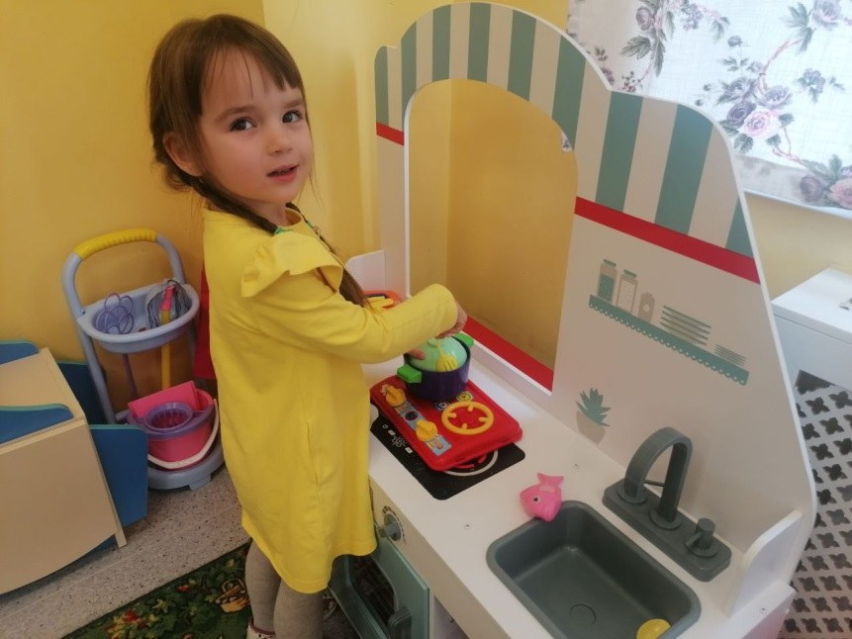

Slide 14
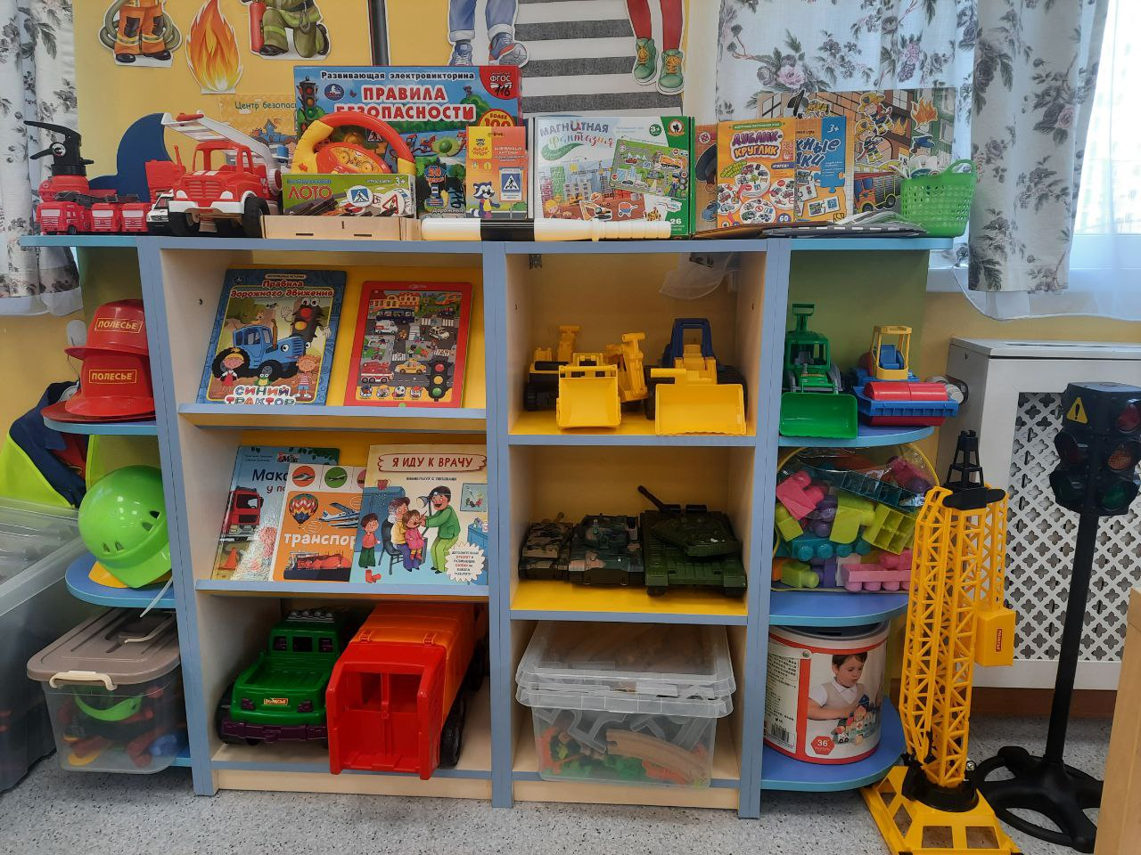
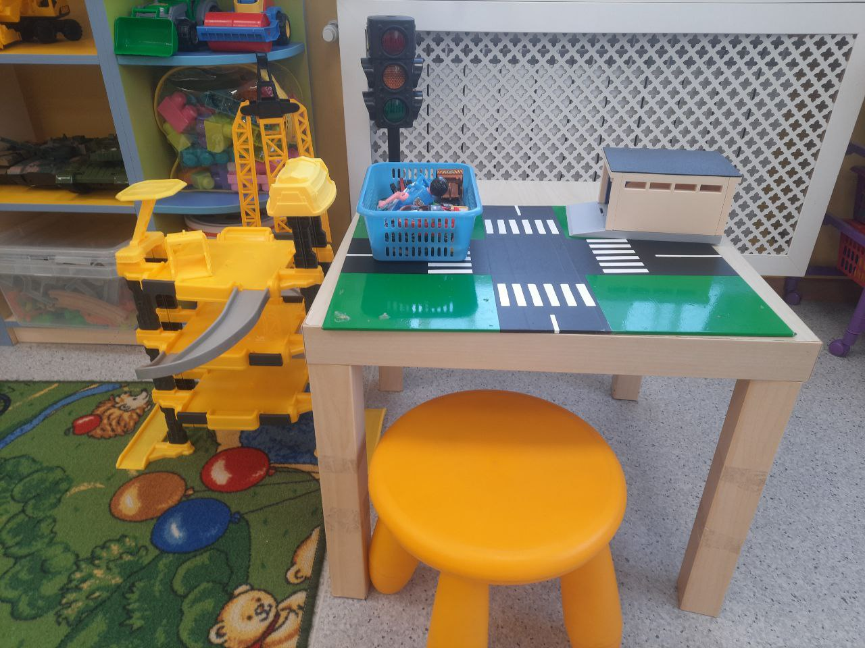
Центр безопасности

Slide 15
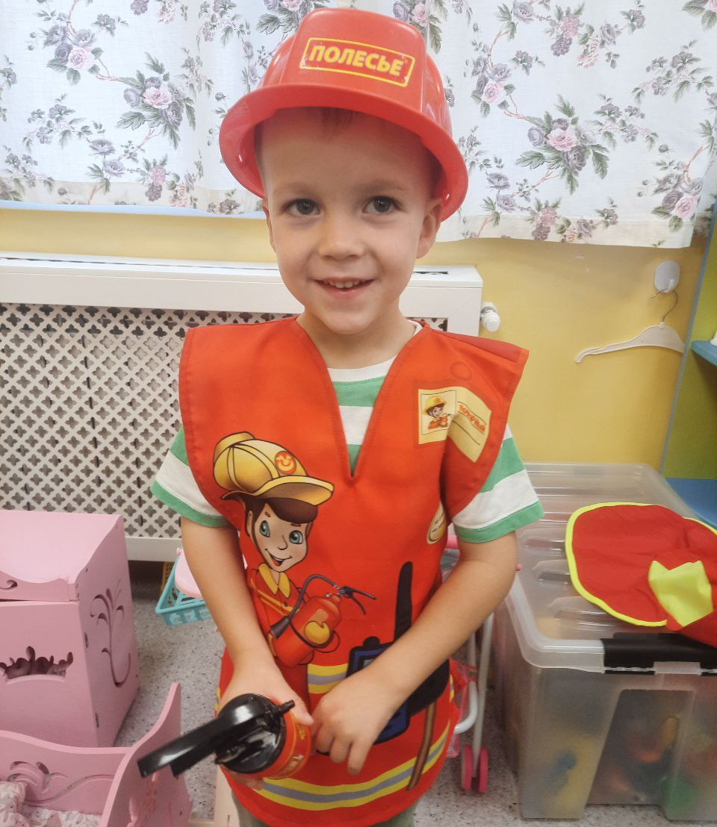
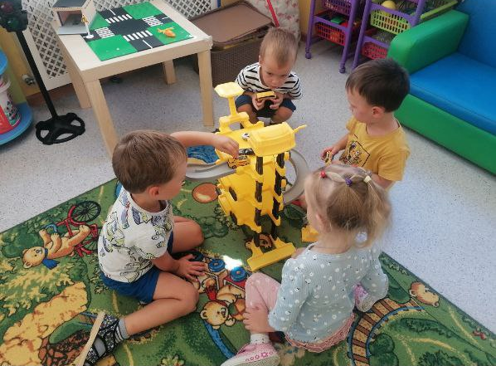

Slide 16
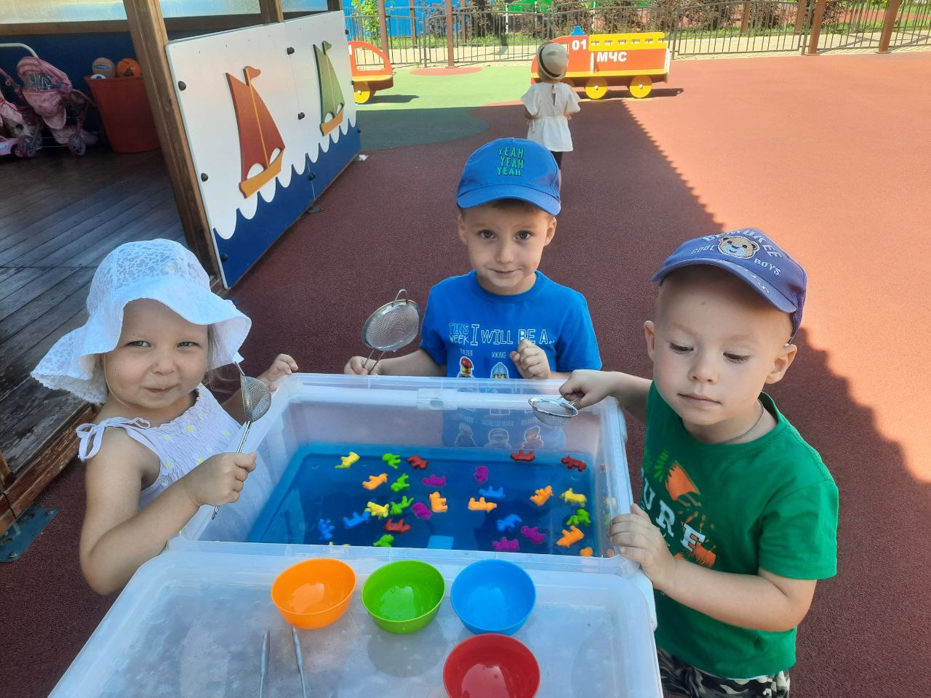
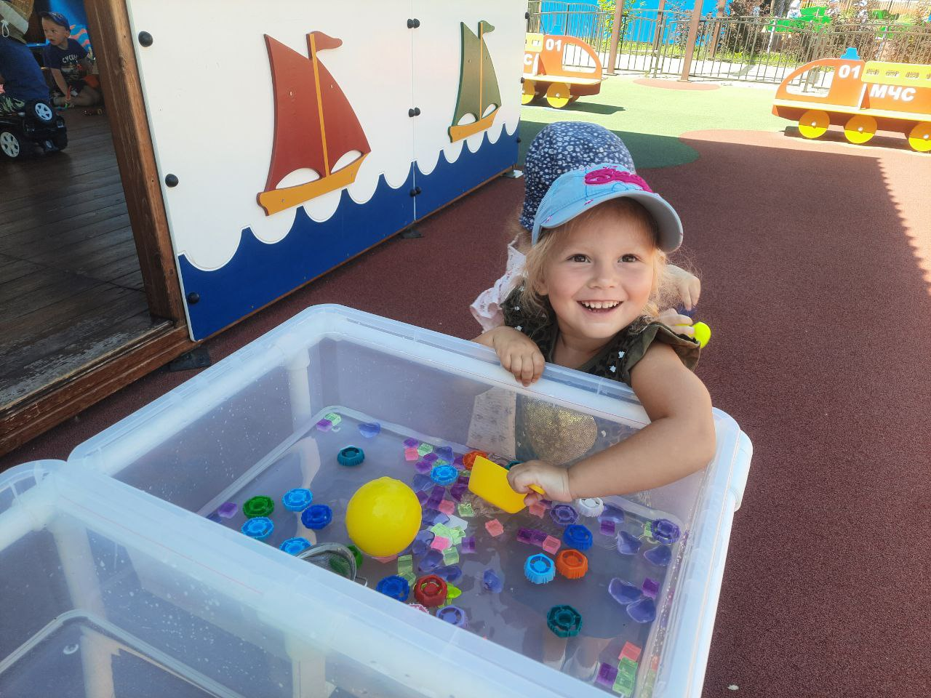
Центр экспериментирования

Slide 17
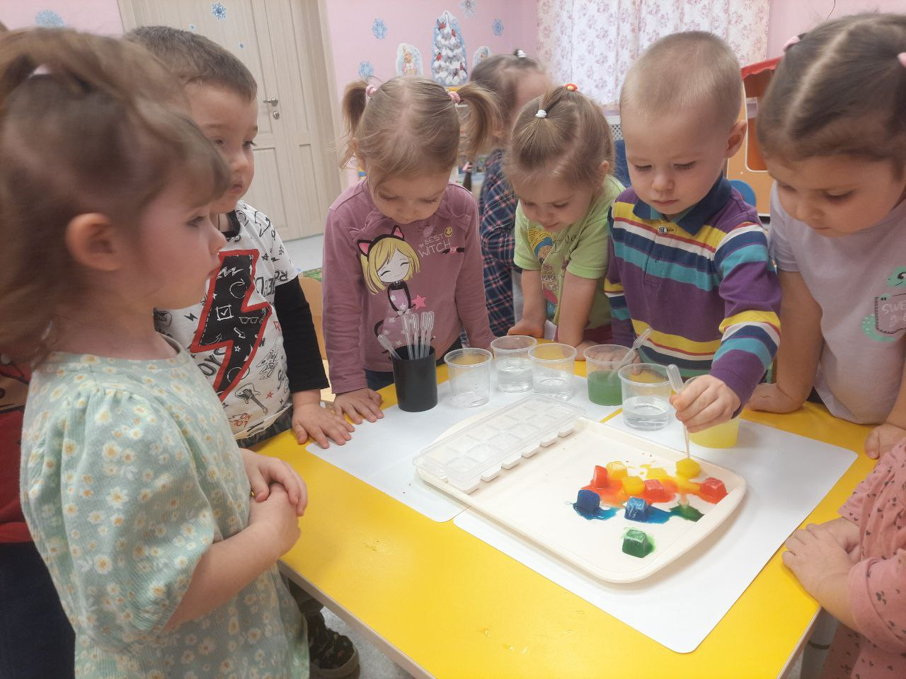
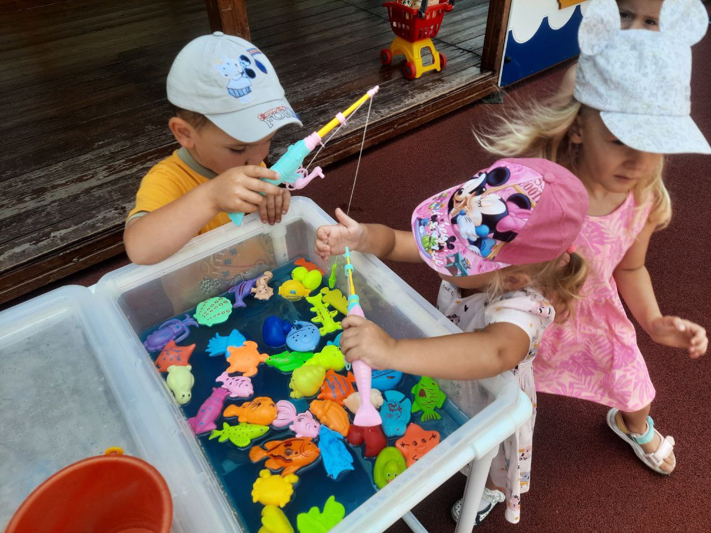
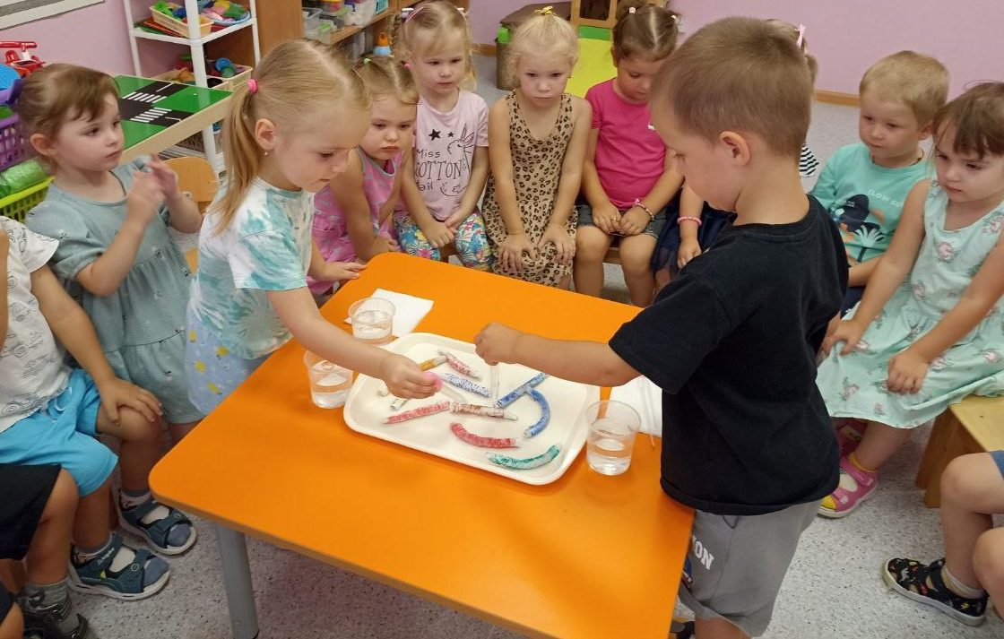
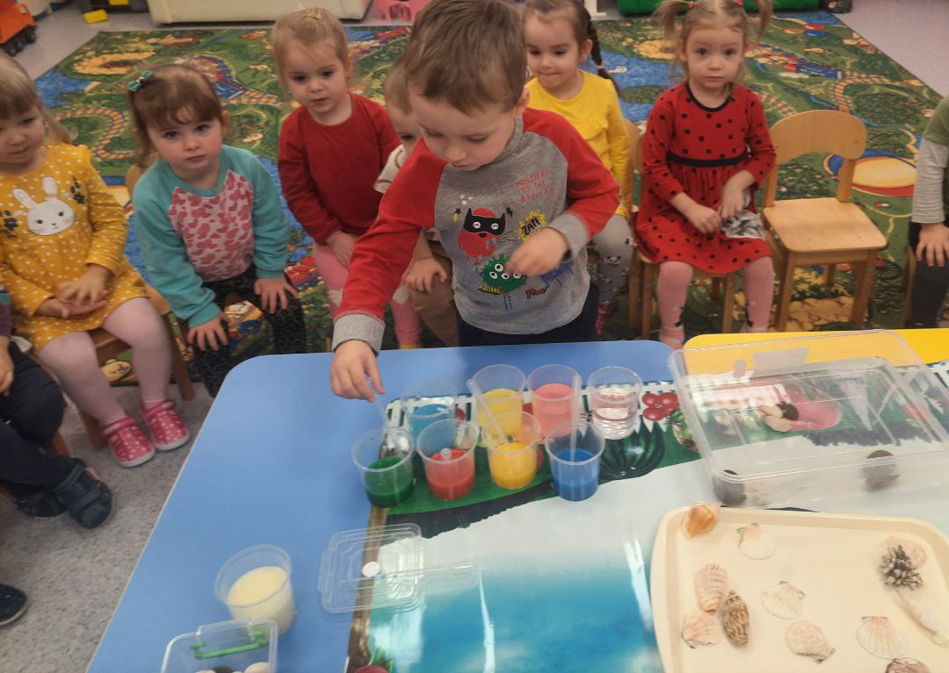

Slide 18
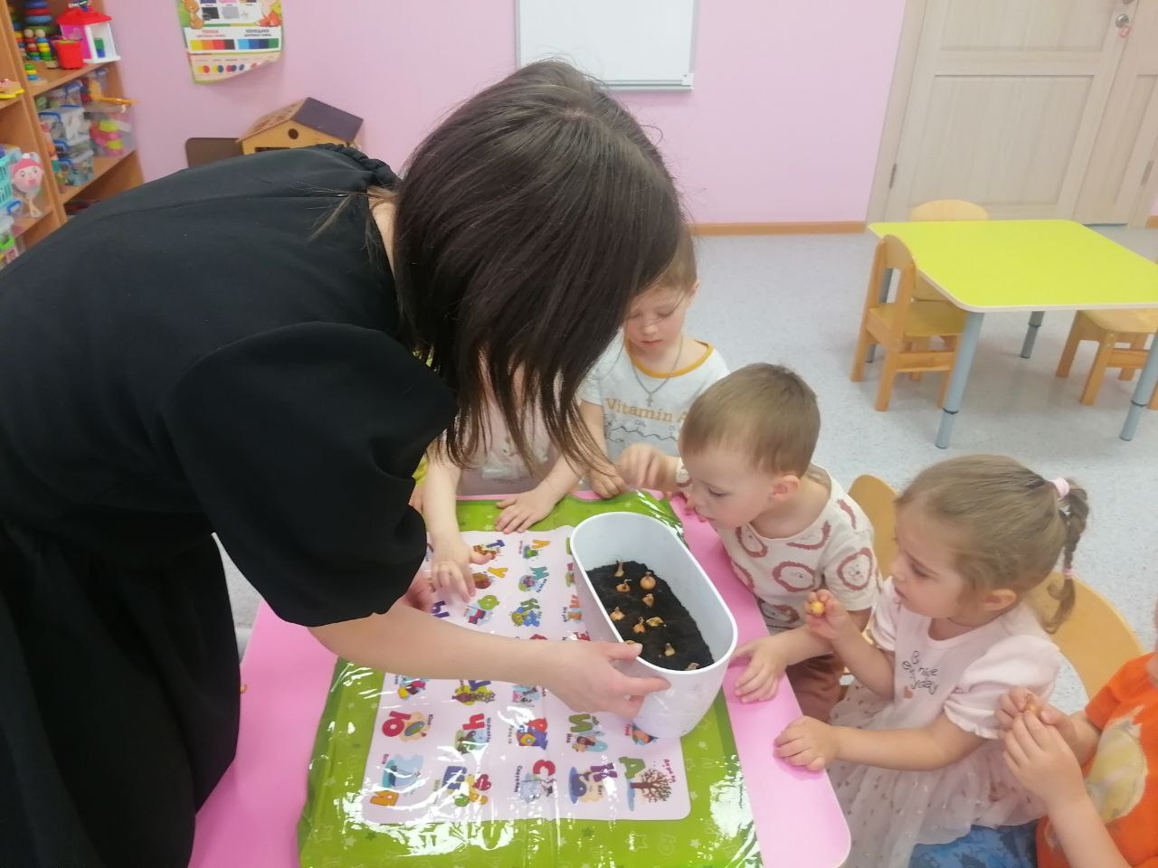
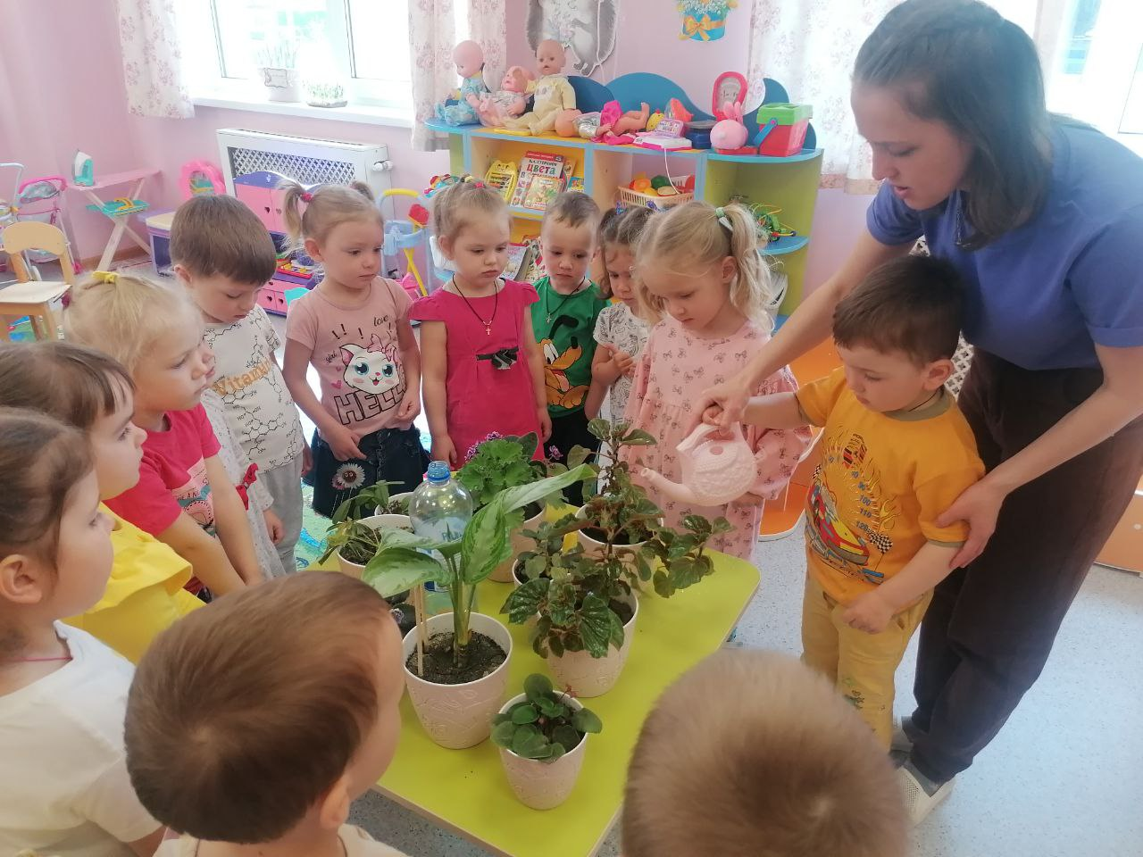

Slide 19
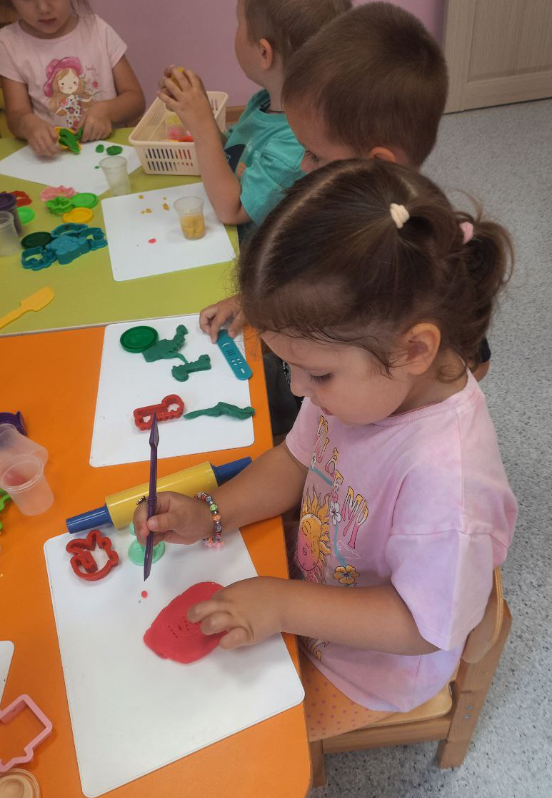
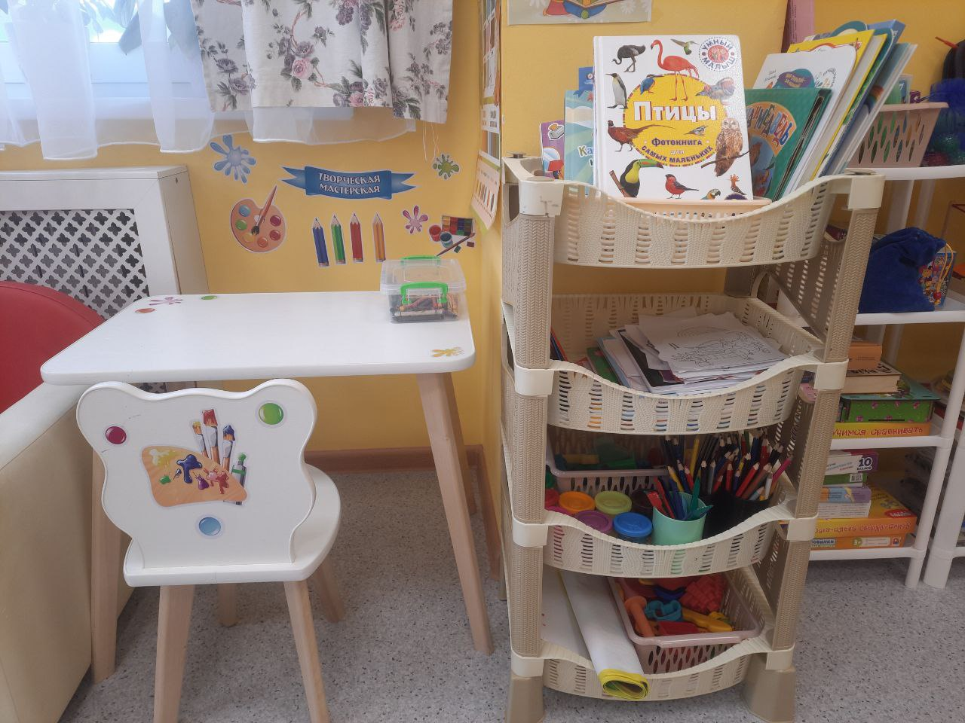
Центр рисования

Slide 20
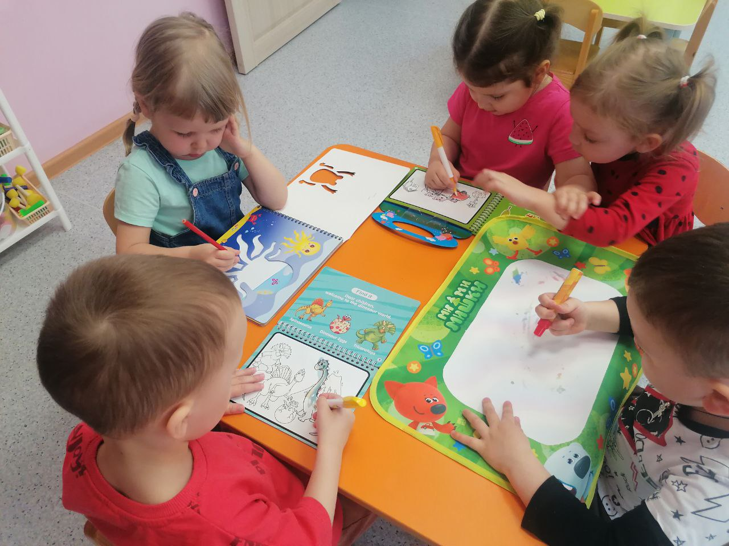
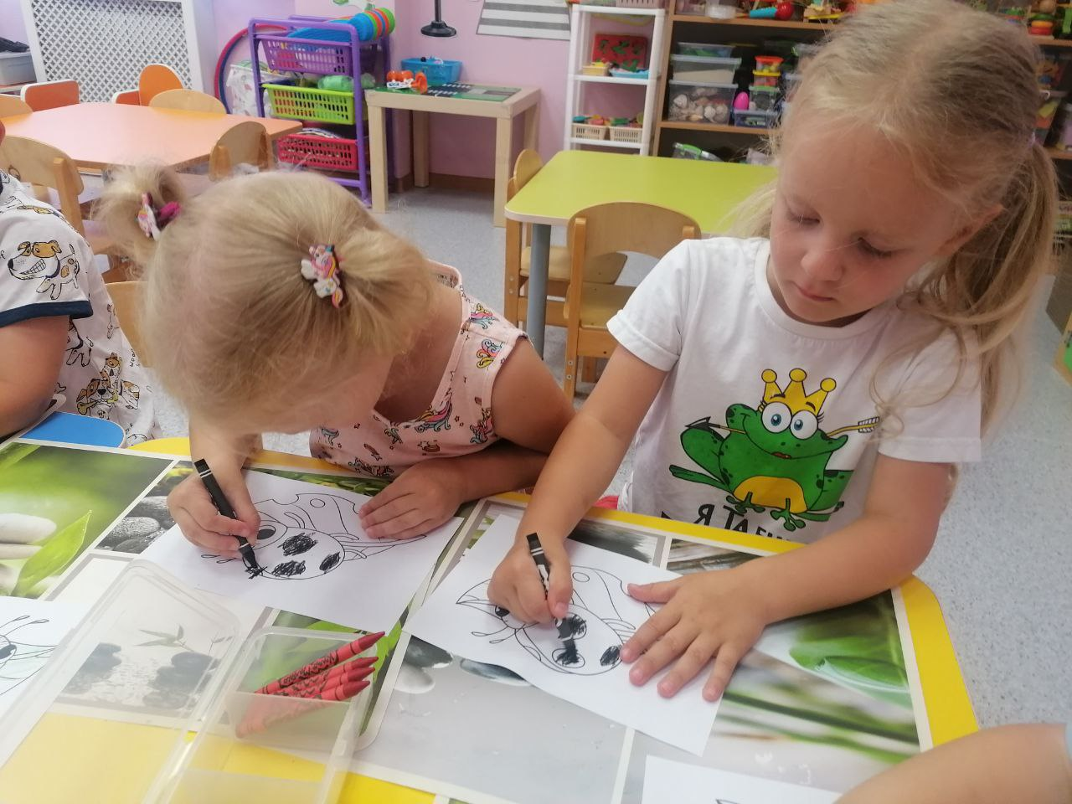
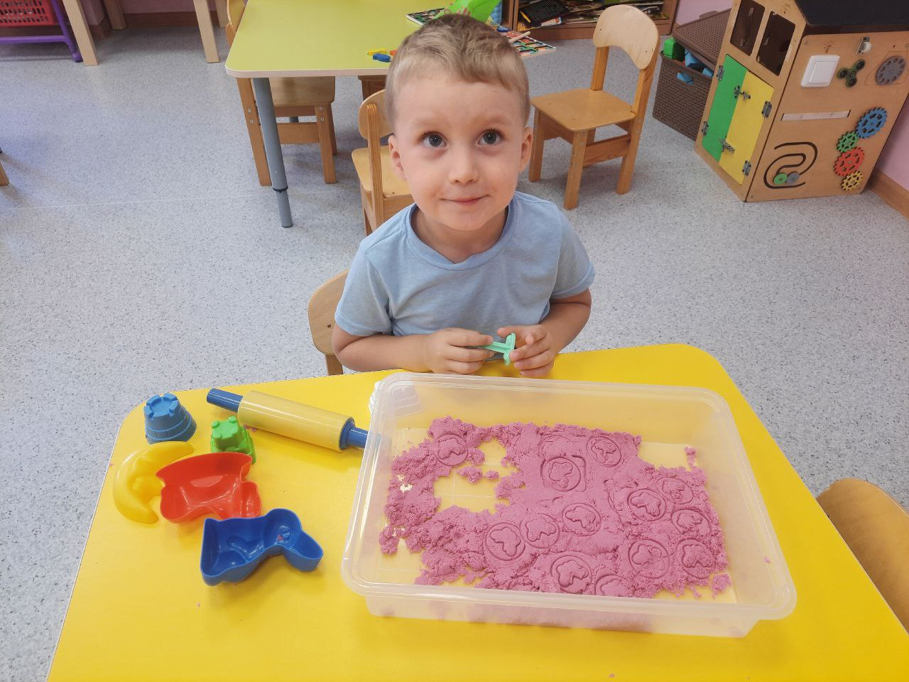
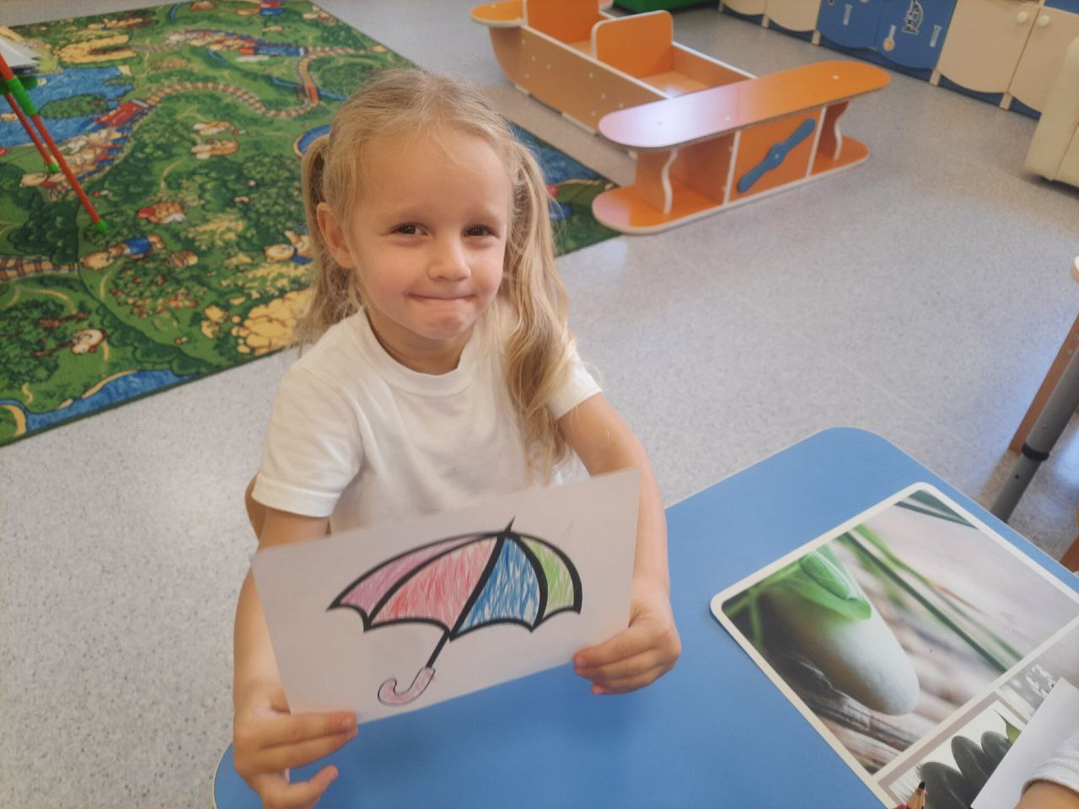

Slide 21
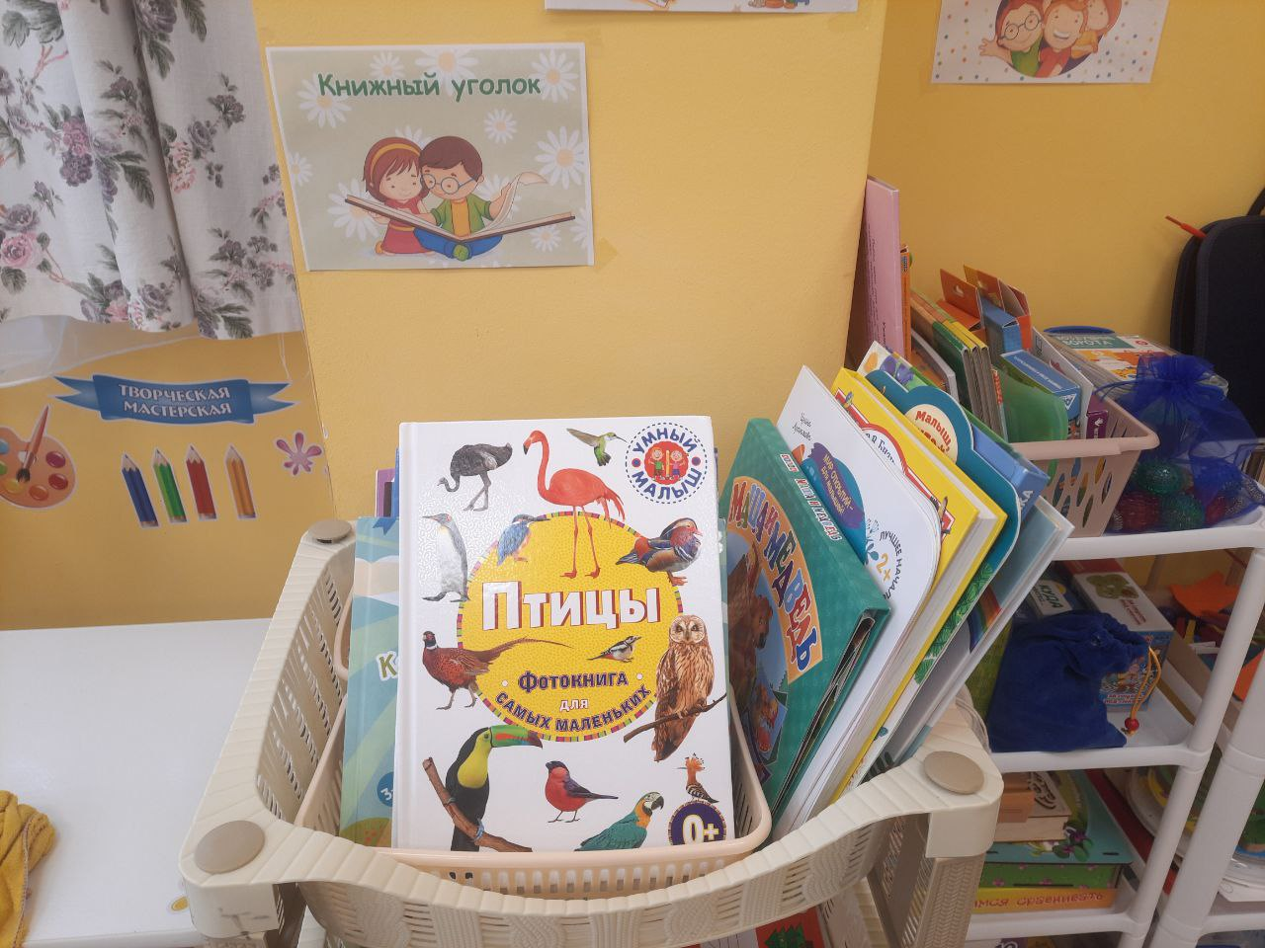
Книжный уголок

Slide 22
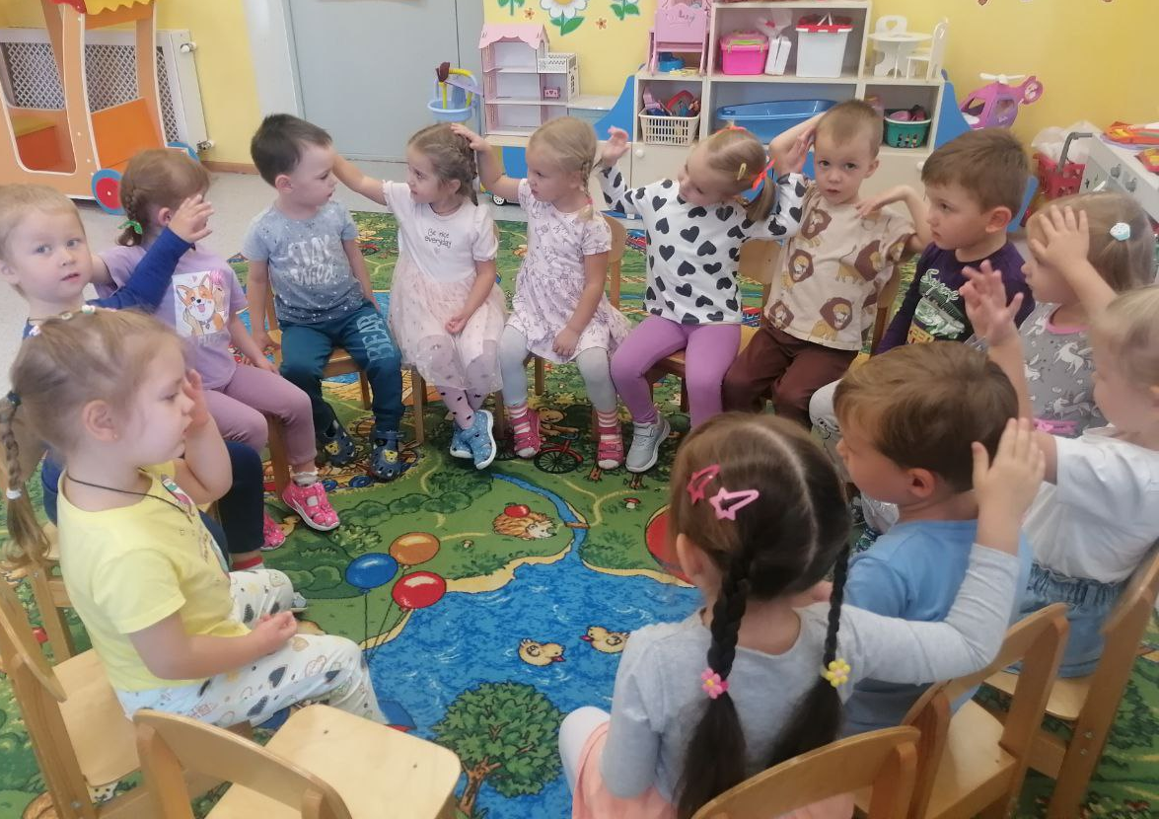
Утренний круг

Slide 23
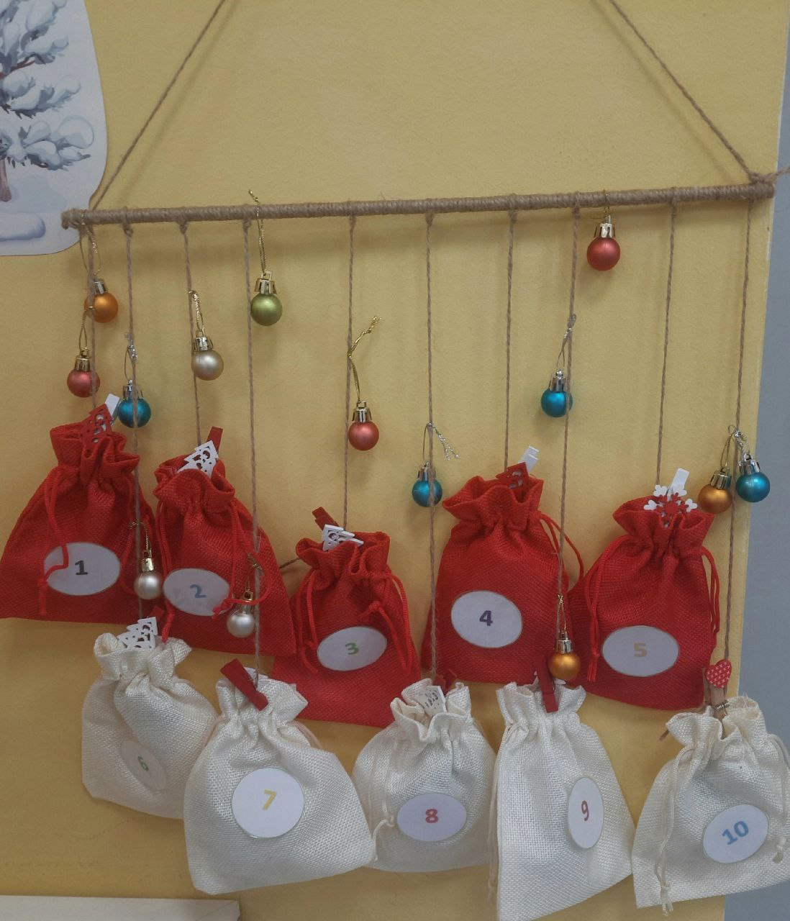
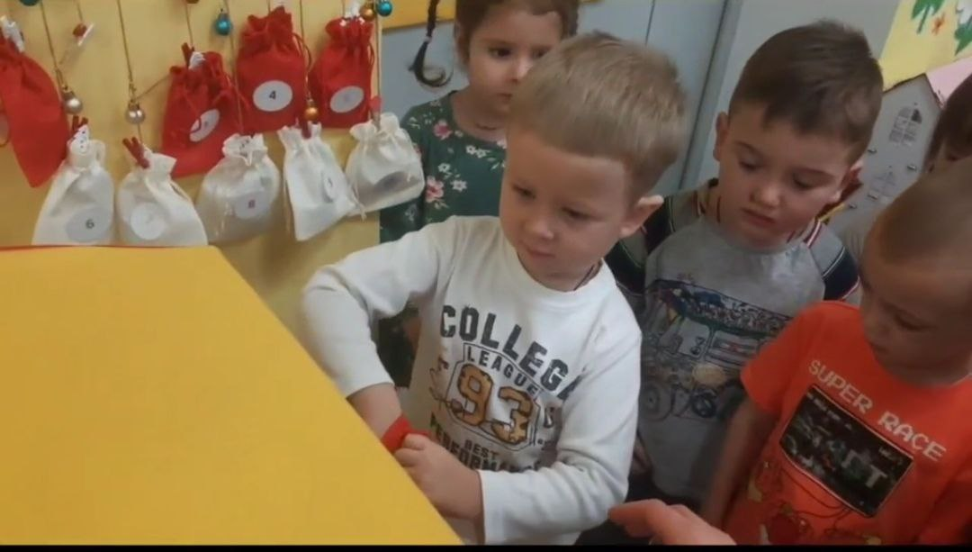
Адвент-календарь

Slide 24


Проектная деятельность

Slide 25



Slide 26



Slide 27



Slide 28





Slide 29



Slide 30



Использование игровых технологий «Досочки Сегена»

Slide 31
Спасибо за внимание!
Выполнила: Брюханова Ирина Александровна
https://presentation-creation.ru/

